Slide 1


“Análisis del proyecto de reforma al Sistema de Isapres que se discute en 2º trámite constitucional ”
Héctor Sánchez R.
Director Instituto de Salud Pública
Noviembre 2015
Santiago, Julio 2014

Slide 2
ASPECTOS A ANALIZAR EN
LA PRESENTACIÓN
Santiago, Julio 2014
QUE PIENSA LA GENTE: ALGUNOS RESULTADOS 6 ª ENCUESTA
NACIONAL U.ANDRES BELLO –ADIMARK ( ANEXO)
DESAFIOS DEL SISTEMA DE SALUD Y DEL SISTEMA DE ISAPRES
ENFOQUE Y CONTENIDO DEL PROYECTO Y EFECTOS ESPERADOS
POSIBLES TRANSFORMACIONES A ESTE PROYECTO O
¿UN NUEVO PROYECTO?.
PRINCIPALES CONCLUSIONES Y/O RECOMENDACIONES

Slide 3
6ª Encuesta Nacional
Percepción de calidad experiencia y expectativa en salud
Instituto de Salud Publica –Adimark junio 2015 Representativa RM-V-VIII regiones

Slide 4
Índices de calidad de salud
El 2015 es un mal año para la gente, ya que respecto a años anteriores baja el índice de
percepción calidad, de expectativa y de experiencia, éste último de manera sustancial de
51,5 a 43,4.

Slide 5
¿Qué le gustaría que pasara con las Isapres?
Desde hace algún tiempo se ha estado hablando de cambiar la Ley de Isapres.
Con esta nueva ley para las Isapres, Ud. cree que el Gobierno busca … Base total: 1199 casos

Slide 6
Evaluación de los cotizantes de Isapre que se vieran obligados a cambiarse a Fonasa
Tanto los usuarios de Fonasa como de Isapre rechazan la idea
Si la reforma a la Ley de Isapres implicara que la gente que cotiza en Isapre se viera
obligada a cambiarse a Fonasa, ¿qué le parece esto a Ud? Use una escala de 1 a 7 como en el colegio, donde 1 es pésimo y 7 es excelente.
Base total: 1199 casos

Slide 7
ALGUNAS CONCLUSIONES
Santiago, Julio 2014
La gente no está satisfecha con su sistema de salud
La percepción es mala y se ha deteriorado a través de los
años a pesar de las mayores inversiones y gasto en salud.
La gente no quiere que las Isapres desaparezcan si no que
sean perfeccionadas
La gente de Isapres y de Fonasa no quieren que producto
de la reforma a la ley se deban trasladar a FONASA

Slide 8
Los Principales Desafíos del Sistema de Salud

Slide 9
Los Principales desafíos del sistema de salud en Chile
El envejecimiento de la población
  Chile envejece a mayor velocidad : El índice de envejecimiento se ha duplicado en 20 años. El índice de dependencia ha aumentado un 43% en igual período
  Consecuencias: mayor grado de dependencia económica, cada vez con mayor subsidio fiscal, sobre todo en salud y seguridad social. El Estado como “ASEGURADOR y COMPRADOR” de nuevos servicios en salud.
El perfil epidemiológico
  Crecimiento de las principales enfermedades crónicas prevenibles
  Consecuencias: Aumento de la demanda de servicios de salud con aumento de los costos, generando desajustes entre los modelos de financiamiento y atención existentes y las necesidades de la población.

Slide 10
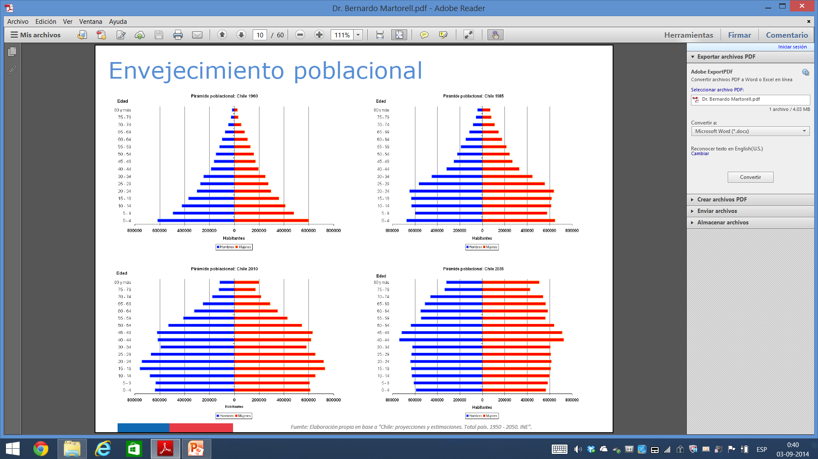

Slide 11
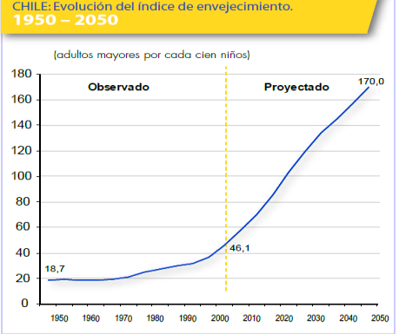
Nº de > 60 años por cada 100 < 15 años
Fuente: INE. Chile hacia el 2050. Proyecciones de población

Slide 12
Gasto proyectado tercera edad por componentes: Chile 2002-2020
Estudio Superintendencia de Salud- 2005

Slide 13
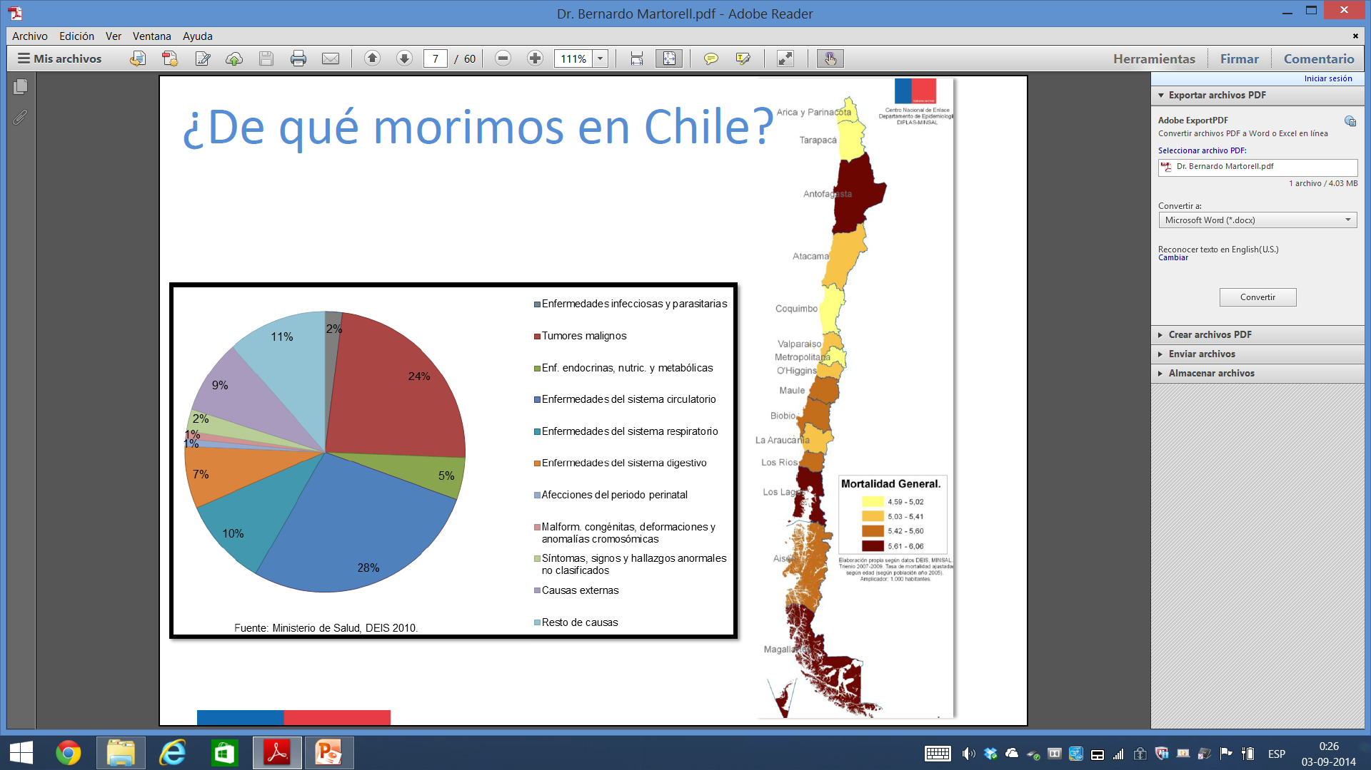

Slide 14
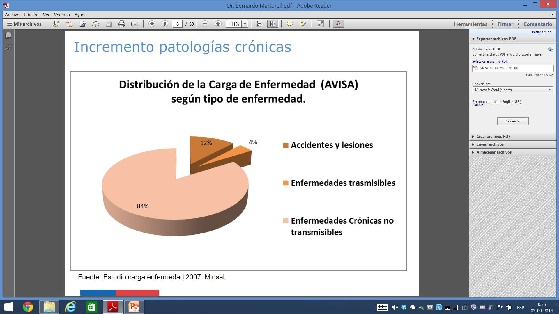

Slide 15
Los Principales desafíos del sistema de salud en Chile
El crecimiento de los costos en salud
  Este en gran parte se explica por el envejecimiento y cambio del perfil epidemiológico
  Pero se ve agravado por :
    Un claro desajuste entre los modelos de atención de los prestadores público y privados y modelos de compra que usan seguros público y privados vs las necesidades de la población
    Un desajuste entre el rol actual de los seguros para controlar los costos y las necesidades del mercado( traspaso de mayores costos a precio vs gestión eficiente de riesgos).
    Ineficiencias Macro en la asignación de los recursos
      No se aplica el criterio de costo efectividad
    Ineficiencia micro en la gestión de los recursos
      Deficiente gestión en sistema público y privado

Slide 16
Relación de Per-cápitas Público y Privado

Slide 17
Los Principales desafíos del sistema de salud Chileno
La Inequidad en Salud
  Chile tiene un mal diseño del sistema de salud con dos subsistemas que funcionan con lógicas diferentes y dónde uno de ellos selecciona por riesgo e ingresos.
  El alto financiamiento privado en el sistema de salud supera el 50%, y con alto pago de bolsillo.
Chile es uno de los países mas inequitativos en salud.
    Inequidad en el acceso
    Inequidad en los niveles de calidad de los servicios que reciben
    Inequidad en los resultados (hay varios países en Chile)
    Inequidad en el financiamiento

Slide 18
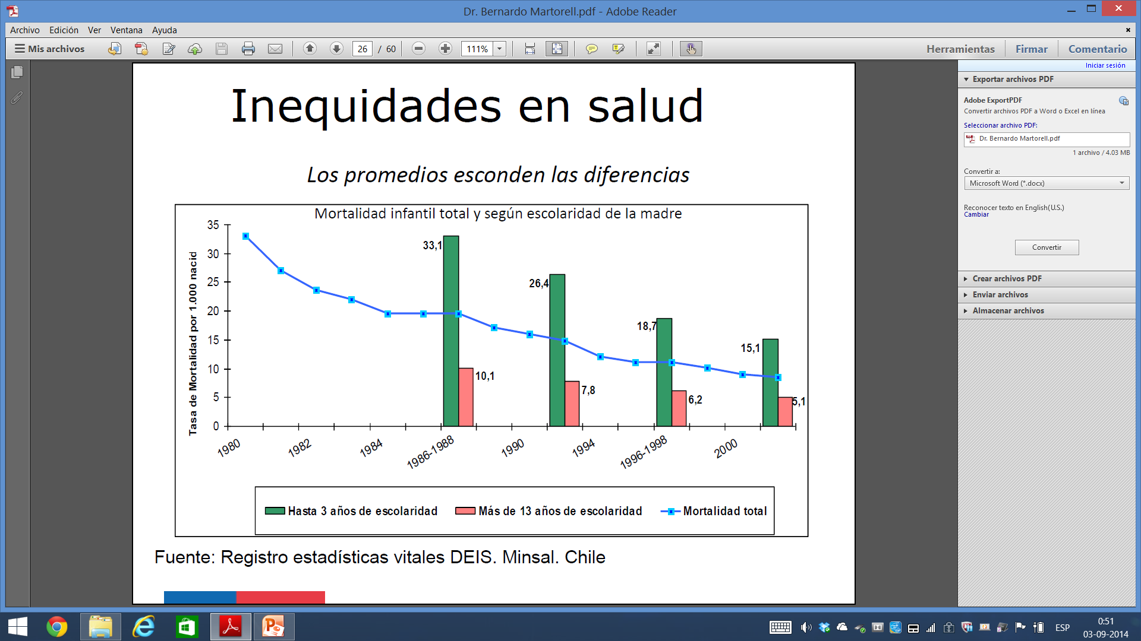
Los Principales desafíos del sistema de salud en Chile

Slide 19
Los Principales desafíos del sistema de salud en Chile
La población está descontenta con el sistema de salud porque :
    Ha cambiado el perfil del consumidor Chileno y su nivel de exigencias.
      La oferta no ha caminado a la velocidad requerida por los consumidores de seguros de salud
    Alto costo que deben pagar para acceder a los servicios de salud :
        Publico: Alto precio que se paga por baja calidad y altos tiempos de espera
        Privado :Altos precios de seguros y de prestadores
      Alto costo de medicamentos
    Modelos de atención poco eficientes

Slide 20
LOS PRINCIPALES DESAFIOS DE LAS ISAPRE

Slide 21
Los Principales desafíos de las lSAPRE
  Inflexibilidad del sistema
    Ha cambiado el perfil del consumidor Chileno y su nivel de exigencias.
      Ya no aceptan selección al ingreso y cautividad
      Discriminación por edad y sexo en precio “tarificación”
      Falta de transparencia en los planes y modelos de precios
  Incapacidad del sistema para gestionar costos
    Las Isapre no realizan gestión de grupos de riesgo
    Las Isapre no son compradores inteligentes
      El modelo de libre elección de especialistas y pago por acto medico es inflacionario: faltan incentivos a la industria.
  Judicialización del sistema
    La valoración de los consumidores ha bajado y por lo tanto no aceptan incrementos de precio.(proyección 2015:165.000 juicios)

Slide 22
CONTENIDO DEL PROYECTO Y ALGUNOS COMENTARIOS
  Respecto regulación de los planes de salud
    Se crea el PGS “único para todo el sistema privado” el cual es definido por MINSAL
      Es necesario perfeccionar definición PGS ya que es mas que un listado de prestaciones , GES y catastróficas .
        El PGS define el modelo de atención que se quiere lograr
        Define los modelos de compra que se desea aplicar : per-cápita-compra soluciones- gestión de grupos de riesgo
        El funcionamiento en red del sistema debe estimularse y regularse bien
    Se establece la posibilidad que las Isapre comercialicen “ beneficios complementarios” o en la realidad “planes de salud complementarios”
      Deben regularse mejor ya que puede llevar a multiplicidad de planes como hoy
      Se debe uniformar condiciones de acceso a los beneficios complementarios a las del PGS: sin selección al ingreso y sin preexistencias
      En la ley se pone énfasis en la LE y no se hace lo mismo al funcionamiento en red
      Se mantiene en la práctica el concepto de planes anuales y de corto plazo ya que anualmente se ajustan precios y los afiliados pueden después del primer año ponerle término cuando lo deseen :no estimula una relación largo plazo que estimule cuidado de la salud

Slide 23
CONTENIDO DEL PROYECTO Y ALGUNOS COMENTARIOS
  Respecto regulación de los planes de salud
    Se separa la cotización del SIL respecto de la de los beneficios de salud
      Falta regular el “cómo se gestiona el SIL” ya que de lo contrario lo único que se hace es crear dos cotizaciones obligatorias que se ajustan cada una en función de su propia siniestralidad y no se ataca el problema de fondo que es la gestión del SIL por parte de las ISAPRE…..y también FONASA
      Nada se menciona respecto de una nueva Institucionalidad que garantice equidad-profesionalismo en la calificación de las LM para cumplir espíritu ley
      Al separarla sin crear una institucionalidad técnica y profesional que controle SIL se reducen los incentivos para controlar LM .
    Se incorpora ETESA lo que en si es un avance aunque incompleto
    Falta incorporar evaluaciones de costo efectividad de soluciones y estimular la creación de “soluciones” para que paulatinamente reemplacen el modelo de atención actual organizado en base a prestaciones.

Slide 24
CONTENIDO DEL PROYECTO Y ALGUNOS COMENTARIOS
  Respecto regulación de los precios del PGS –SIL y beneficios complementarios “igual para todos los afiliados a una Isapre”.
    Las Isapres definen anualmente el precio del PGS –SIL y beneficios complementarios lo que estimula relación de corto plazo y reduce incentivos para cuidado de la salud
    Los precios se definen en base a índices referenciales construidos por panel de expertos y en base a índices específicos del INE construidos en base de “aumento precio prestaciones y frecuencia uso prestaciones y SIL”. Un avance pero…
      Sin ninguna regulación de estándares de eficiencia la incorporación de la frecuencia en la determinación del precio, no se establecen incentivos para gestionar riesgos y costos ya que respaldados por una entidad independiente “se legitima” el pago de la ineficiencia .
        Si mantengo un modelo de pago por acto médico en la industria aumenta la frecuencia y si ésta aumenta un ente independiente me legitima el mayor costo y por tanto el aumento del precio y así elimino la judicialización por un tiempo pero no la causa” que es el aumento de costo del sistema.
        Si no establezco el criterio de costo efectividad de soluciones puedo premiar el uso de modelos de atención de baja costo efectividad
        Si estoy integrado verticalmente por propiedad o contrato puedo trasladar el centro del negocio desde el seguro al prestador
        En SIL no tengo incentivos para ser eficiente técnicamente

Slide 25
CONTENIDO DEL PROYECTO Y ALGUNOS COMENTARIOS
  Respecto regulación de la movilidad y termino cautividad.
    Se establece un Fondo compensatorio inter-Isapre para el PGS y ¿SIL ? Que favorece la movilidad pero nada se dice como funcionará ni de su institucionalidad .
    La creación del Fondo compensatorio por riesgo Inter-ISAPRE y de un modelo de compensación de riesgos es básicamente para el PGS
      Se señala que para los beneficios complementarios cada Isapre tendrá para cada plan un solo precio( implícito hay compensación por riesgo) lo que es inviable si no hay un Fondo Compensatorio por Riesgo para planes complementarios, ya que se crean los incentivos para hacer selección de riesgos por diversas vías .
      Los beneficios complementarios serán el mecanismo de compensación de perdida del PGS, ya que funcionarán como vasos comunicantes
    La no selección al ingreso y termino de preexistencias es sólo para el PGS y SIL por lo que al permanecer la selección y preexistencias para el beneficio complementario se mantendría la cautividad de muchos afiliados con beneficios complementarios y preexistencias
    Se establece una prima comunitaria del PGS y SIL para compensar en base a un modelo de compensación de riesgos basados en sexo-edad-dg y otras variables establecido por un Consejo técnico .
      Es necesario precisar lineamientos para el Consejo técnico “costo efectividad”

Slide 26
CONTENIDO DEL PROYECTO Y ALGUNOS COMENTARIOS
  Respecto regulación de otras dimensiones
    Se aumenta la capacidad reguladora de la Superintendencia y se extiende a FONASA
      Lo anterior no es posible, si simultáneamente no se legisla sobre la Institucionalidad e independencia de la Superintendencia de Salud ya que de lo contrario no podrá regular al FONASA como hoy es respecto en gran medida del GES en sistema público
      Se mejora la regulación de insolvencia –información a usuarios sobre planes –cobertura –precios-redes y convenios- beneficios complementarios
      Se aclara regulación de excedentes de cotizaciones
      Se mantiene exclusividad financiamiento de prestaciones y beneficios de salud
        Se desestimula la creación de redes y/o se estimula la creación de figuras para mantener integración vertical la que es dañina si y sólo si se trabaja en modelo de LE y de pago por acto médico ya que es deseable en funcionamiento en red
        Sin embargo autoriza convenios con Sistema público y redes privadas “integración vertical por contrato”

Slide 27
CONTENIDO DEL PROYECTO Y ALGUNOS COMENTARIOS
    Comentarios generales sobre lo que contiene el proyecto
      El proyecto intenta dar respuesta aunque en forma incompleta a los principales desafíos del sistema ISAPRE
        PGS
        Cautividad
        Termino discriminación precios por edad y sexo
        Termino selección al ingreso y preexistencias
        Mejor regulación y mayor transparencia
    El gran problema no está en el articulado propuesto si no en el enfoque del proyecto.
      Se considera al subsistema Isapre como si éste existiera en forma absolutamente independiente del FONASA.
      No se asume que el subsistema ISAPRE y FONASA forman parte de un sistema “que compite” y que lo que le pase a uno influye sobre el otro

Slide 28
POSIBLES TRANSFORMACIONES A ESTE PROYECTO O ¿UN NUEVO PROYECTO?
      Las ISAPRE y FONASA forman parte de un sistema en competencia .
      Son vasos comunicantes para un segmento importante de la población (grupo D de FONASA) .
        Ambos están en un equilibrio de participación de mercado muy estable ( 18-19% población Isapres) a pesar de los ciclos económicos positivos por los atributos y defectos de ambos subsectores
      Si se corrigen sólo los defectos de un subsector se puede afectar dramáticamente al otro
        Migraciones en uno o en otro sentido
        Efectos financieros que pueden poner en riesgo las Isapre
        Efectos financieros que ponen en riesgo a FONASA

Slide 29
POSIBLES TRANSFORMACIONES A ESTE PROYECTO O ¿UN NUEVO PROYECTO?.
    Se debe pensar en un proyecto mas integral “sin llegar a una reforma total o finalista” en caso contrario hay muchas consecuencias.
      Habrá presión de beneficiarios en ambos sub-sistemas para cambiarse al otro lo que obligaría a generar barreras poco aceptables por la población.
    Un estudio realizado por Bitrán y Asociados establece que
      Si se mejoran las ISAPRE y se elimina la selección al ingreso potencialmente pueden trasladarse a las ISAPRE una población que llevaría costos por sobre la cotización que paguen de cerca de MM$300.000 que pondrían en riesgo financiero al sistema( stock de afiliados en listas de espera):COSTO CORTO PLAZO

Slide 30
POSIBLES TRANSFORMACIONES A ESTE PROYECTO O ¿UN NUEVO PROYECTO?.
  Se debe pensar en un proyecto mas integral “sin llegar a una reforma total o finalista” en caso contrario hay muchas consecuencias.
    Un estudio realizado por el Instituto de salud Pública de la UNAB(anexo) establece
      Que si se mejoran las ISAPRE en todas sus variables críticas en discusión , se mejora “el valor” de esta oferta y se induce al traslado de todos aquellos que tienen capacidad de pago en FONASA ( no sólo los que gastan si no que también aportantes netos). SITUACIÓN EN RÉGIMEN
      El costo para el FONASA en afiliados y RRFF puede ser muy alto según se observa en cuadro siguiente .
      Asimismo por el traslado de afiliados de ISAPRES a FONASA

Slide 31
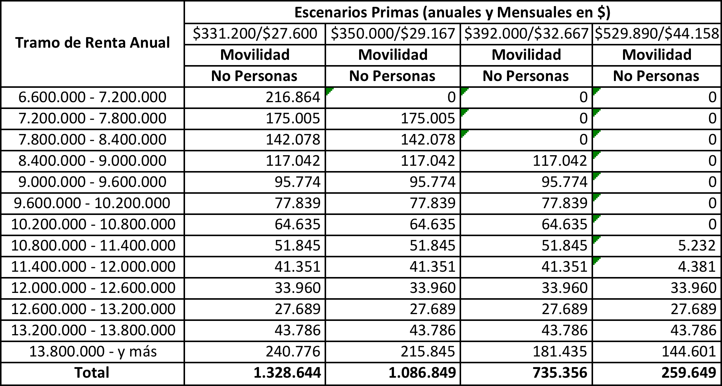
Impacto en FONASA de la Reforma de Isapres: Movilidad de Beneficiarios
B y D

Slide 32
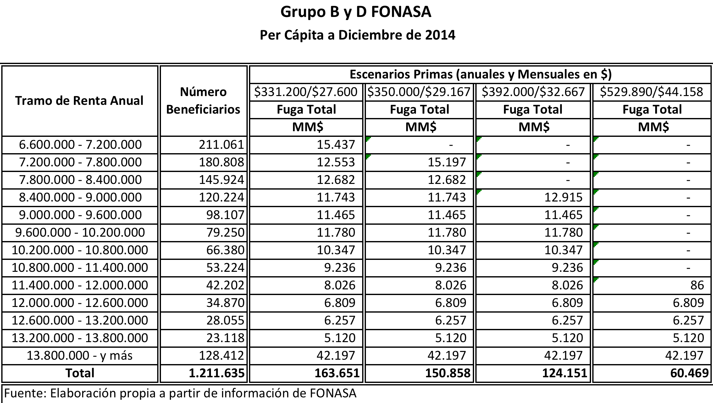
Impacto Financiero en FONASA de la Reforma de Isapres: Grupos B y D

Slide 33
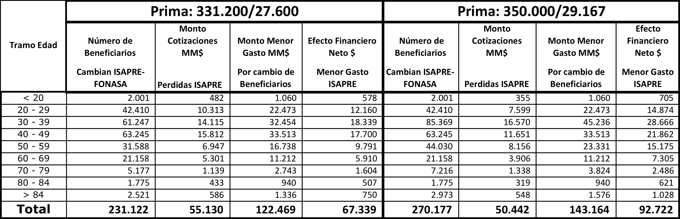
Estudio de impacto Financiero en ISAPREs
En régimen el eventual traspaso de beneficiarios de ISAPRE a FONASA
trae aparejado un aumento de gasto neto para FONASA.

Slide 34
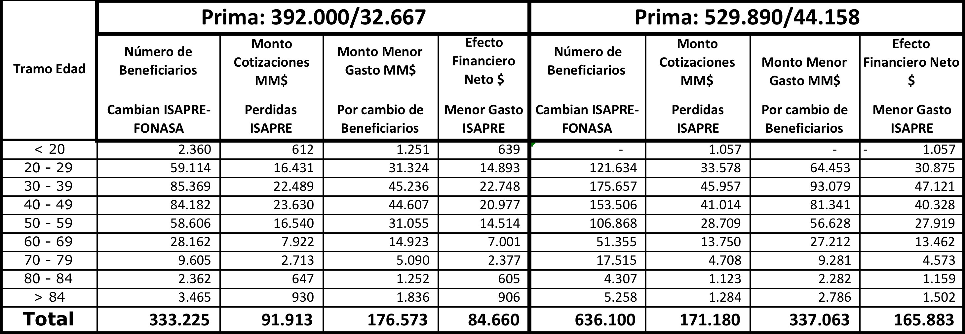
Estudio del Impacto Financiero en ISAPREs

Slide 35
PRINCIPALES CONCLUSIONES Y/O RECOMENDACIONES
  Si no se cambia el enfoque del proyecto aunque se mejoren diversos aspectos del mismo, no se atacan los problemas de fondo
    El actual marco regulatorio de ambos subsistema conduce a la segregación por edad y riesgo y este proyecto lo acentuaría.
    Hay que avanzar en una reforma al financiamiento con algunas reformas al FONASA que permitan que ambos sistemas se parezcan para en algunos años avanzar en reformas mas profundas que los integren .

Slide 36
    Hoy no es posible, técnica ni financieramente, hacer una reforma profunda al sistema de salud Chileno y se debe avanzar por etapas:
PRINCIPALES CONCLUSIONES Y/O RECOMENDACIONES
Etapa I
Hacer que ambos subsistemas se parezcan y “funcionen con la misma lógica y un solo marco regulatorio
Etapa II
Lograr una integración de sistemas de financiamiento de ambos subsistemas
Etapa III
Tener en Chile un sistema de salud integrado y ahí decidir la opción de organización “que nos divide como sector y país” en todas las opciones el camino es el mismo.

Slide 37
Etapa 1: Normalización de ambos subsistemas y definición de un marco regulatorio común
( se estima dura 4 años)
Reformas al Sector Público
Reformas a Ambos Sistemas
1. Asignar aporte fiscal en base al costo plan salud
2.Reforma del FONASA:
Precisar Rol de seguro público.
Otorgar Institucionalidad sólida con gobierno corporativo independiente
- Perfeccionar los mecanismos de compra a público y privados por DRG o compra soluciones ( percápita) en modalidad Institucional y en Libre elección.
- Flexibilidad en planes de FONASA para mejorar competitividad( beneficios complementarios)
1.Creación de un plan de salud Universal paulatinamente FONASA se ajusta.
2. Crear una Institucionalidad del plan para definir cobertura y precio
3. Fortalecer Institucionalidad Superintendencia de Salud para regular sistema público y privado
4. Mantener ambos subsistemas por separado pero funcionando con igual lógica ( isapres con Fondo compensacion riesgos)
AMBOS
SISTEMAS
COMIENZAN
A OPERAR
EN FORMA
SIMILAR
Reformas al Sector Privado
1.Se Transforman las ISAPRES en Instituciones privadas de la seguridad social en salud (sin selección al ingreso , libre movilidad ,sin carencias y preexistencias , plan garantizado Universal y sistema precios regulados sin tabla de precios por riesgo)
2. Se regula el traspaso población entre subsistemas (público y privado)
3.Obligatoriedad de otorgar como mínimo el plan Universal de salud
4.-Se generan incentivos para que compren soluciones , GRD y percápitas.

Slide 38
Etapa 2 :Creación de un fondo compensatorio Universal y reforma del modelo de gestión del sistema público (aproximadamente 4 años)
Un Fondo Único de Compensación por Riesgo financiado con aporte de las personas y del Estado
Reformas
Subsistema Público
Reformas
Subsistema privado
Asigna primas
ajustadas por riesgo
1.Se integran los niveles de atención de 1°-2°-3° nivel, Opción 1: desmunicipalizar el primer nivel
Opción 2 Aquellos Municipios grandes y eficientes firman contratos con la red.
2. Conformar «redes de prestadores» de verdad con prestadores públicos y privados:gestionan modelo atención y de incentivos
3. Reforma a los hospitales públicos : Gob Corporativo-descentralización real
Los prestadores privados se adecúan a producir y vender soluciones preferentemente , a las Instituciones de la seguridad social privadas y públicas.
Se desarrolla un mercado de seguros complementarios regulado
UN SISTEMA
UNA LÓGICA

Slide 39
Etapa 3: Implantación del modelo en su totalidad generando interacción público-privada en un marco conceptual diferente al actual.
Integración ambos subsistemas
PUBLICO
PRIVADO
Opción 1
Modelo de multi-seguros con seguros de segundo piso
Opción 2 :
Modelo de un seguro único de salud público con financiamiento mixto
Opción 3 :
Modelo de un seguro único público financiado con aporte fiscal

Slide 40
MUCHAS GRACIAS

